Slide 1
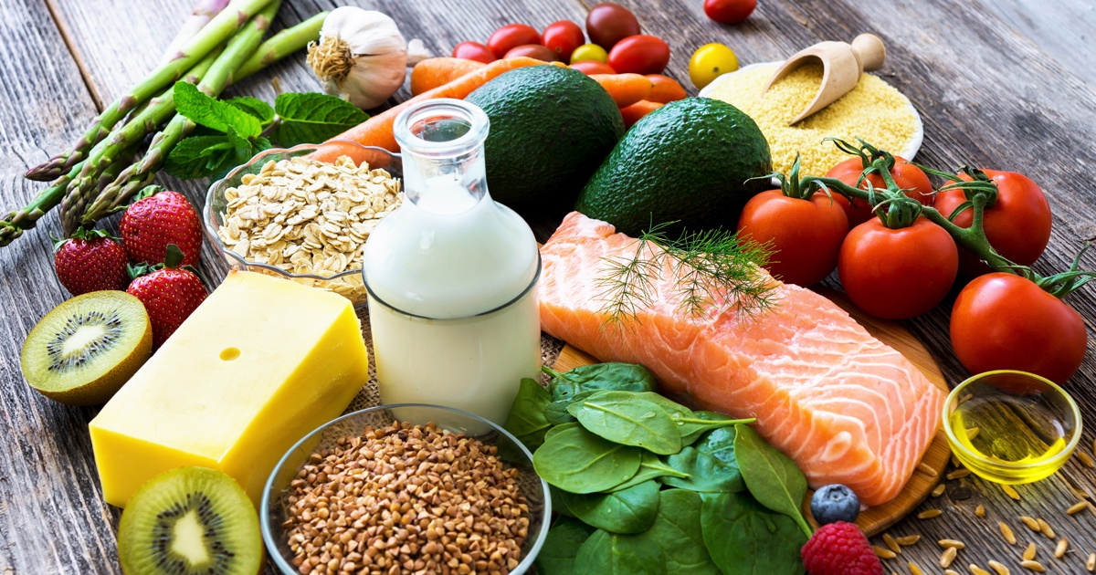
8. klase ​ ​ Tēma: Fiziskās veselība ​ 1. nodarbība: Uzturs
Tikumiskās audzināšanas programma «e-TAP»​
Notes:
Atsauce attēlam: https://fathom-news.com/wp-content/uploads/2021/03/02-Blog-Healthy-Food-L.jpg

Slide 2
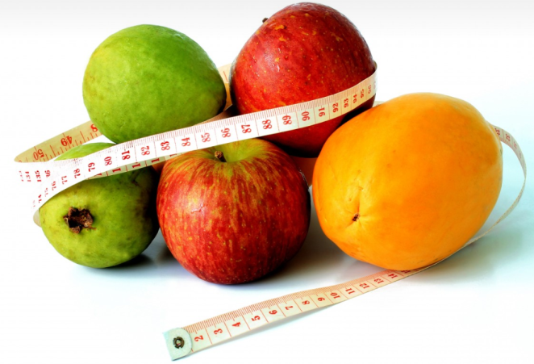
Pārrunā ar savu klasesbiedru:
Kāds būtu tavs ideālais uztura plāns, ja tu drīkstētu ēst visu, ko vēlies?
Kāda veida ēdienus tu minēji?
Kādas būtu sekas, pārtiekot no minētā uztura?
Ko šis process stāsta par mūsu vēlmēm?
Kāpēc ir svarīgi attīstīt un īstenot veselīgu dzīvesveidu?

Slide 3
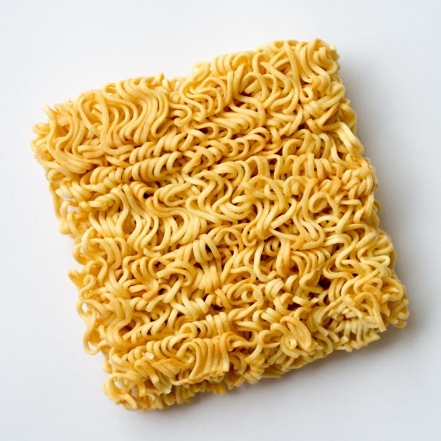
1. aktivitāte. Videoklips
“Ātri pagatavojamās nūdeles izraisa atkarību” https://www.youtube.com/watch?v=Mo-e3OWmIC0&ab_channel=4studija
Kāda ir uztura plāna ietekme uz jauniešu
fizisko veselību?
garīgo veselību?
vispārējo labsajūtu?
Kāpēc šie produkti ir vilinoši?

Slide 4
Dzīves veida pašvērtēšana
2. aktivitāte. Ēšanas paradumi un laimīga dzīve
Reflektē par savu dzīves veidu,
aizpildot tabulu!

Slide 5
2. aktivitāte. Ēšanas paradumi un laimīga dzīve
Kāda ir ēšanas nozīme, dzīvojot laimīgu dzīvi?
Kā veselīgs un sabalansēts uzturs veicina vispārējo labsajūtu?
Refleksija!
Izveidojiet dienasgrāmatas ierakstu ar atbildēm uz šiem jautājumiem, balstoties uz savu pieredzi!

Slide 6
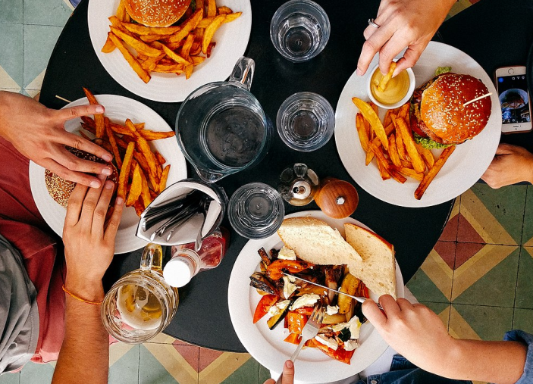
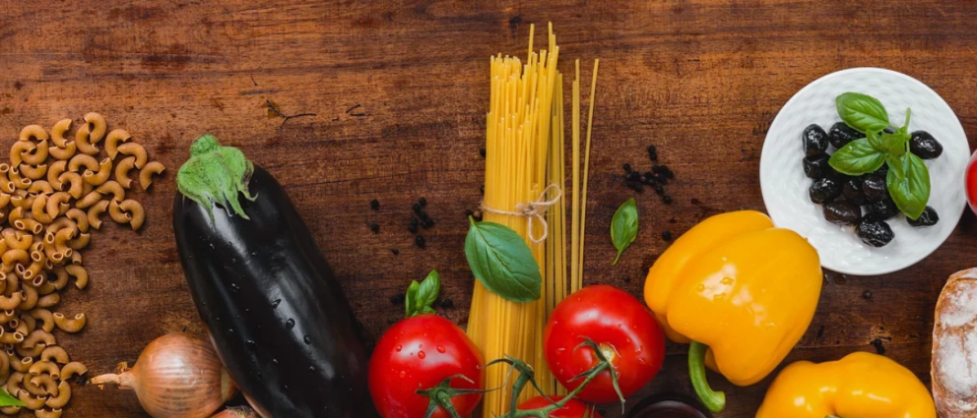
3. aktivitāte. Sabalansēts uzturs.
Kas jādara, lai mūsu uzturs ikdienā būtu veselīgs un sabalansēts?
Kā varētu ar veselīgu uzturu saistītās aktivitātes īstenot skolā? Kā tu vari mudināt cilvēkus skolas kopienā izveidot veselīga uztura paradumus?
Vai varat grupā izdomāt dažādas radošas iespējas, lai palīdzētu tos attīstīt?

Slide 7
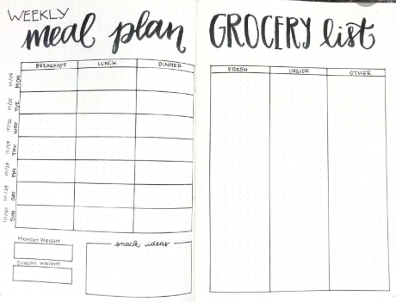
4. aktivitāte. Ēšanas dienasgrāmata: skaties, ko tu ēd!
Divas nedēļas veidojiet ēšanas dienasgrāmatu, pierakstot, ko jūs ēdat, kad un kā tas jūs ietekmē!
Jānovēro, ko ēdat, kad un kā tas ietekmē fiziski un garīgi – tā varēsiet kaut ko mainīt, balstoties uz novērojumiem.
Pievērsiet uzmanību noteiktu pārtikas produktu ietekmei – pusfabrikātu/neveselīgas pārtikas lietošanai, piemēram, pica un 2 litri kolas plkst. 21.30 u.tml.
Eksperimentējiet, iekļaujot savā uzturā vai izslēdzot no tā konkrētus pārtikas produktus un novērojot, kā šīs izmaiņas ietekmē!

Slide 8
Tikumiskās audzināšanas programma «e-TAP»
Resursi pieejami: www.arete.lu.lv
Programmas administrators: Dr. Manuels Fernandezs. manuels.fernandezs@lu.lv, +371 26253625
Latvijas Universitātes Pedagoģijas, psiholoģijas un mākslas fakultātes Pedagoģijas zinātniskā institūta vadošais pētnieks
Imantas 7. līnija 1, 223. telpa, Rīga, LV-1083, Latvija
"Digitālas mācību programmas piemērotības un īstenojamības izpēte jauniešu tikumiskajai audzināšanai Latvijas izglītības iestādēs (no 5 līdz 15 gadu vecumā)" (01.12.2020-31.12.2021). Projekta Nr. lzp-2020/2-0277; LU reģistrācijas Nr: LZP2020/95

